Slide 1
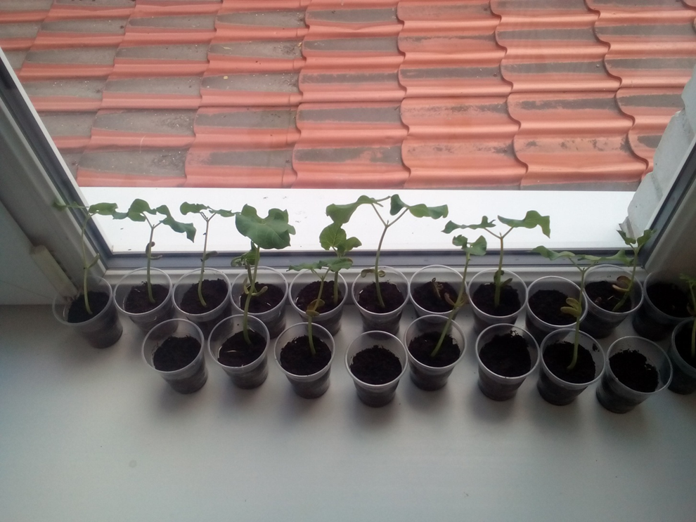
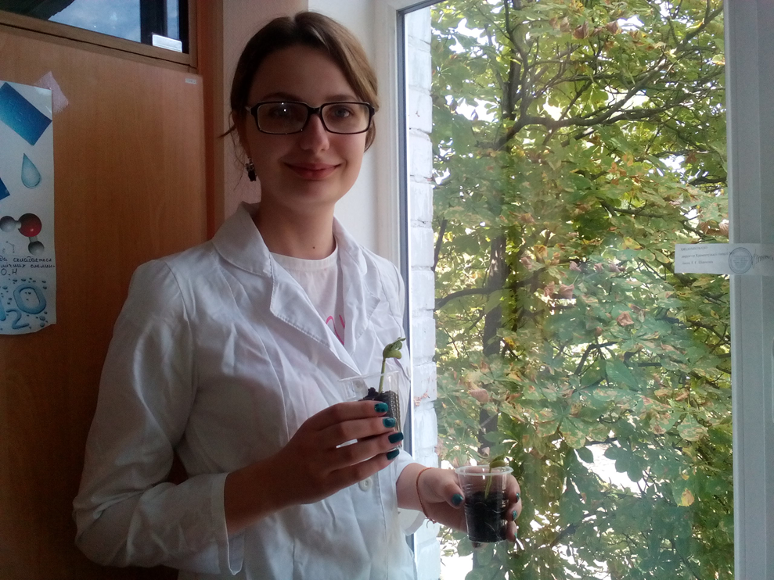
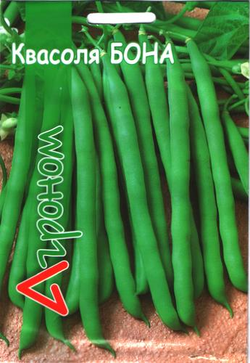
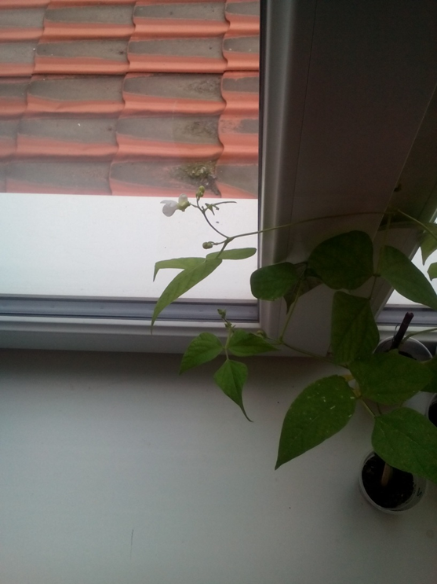
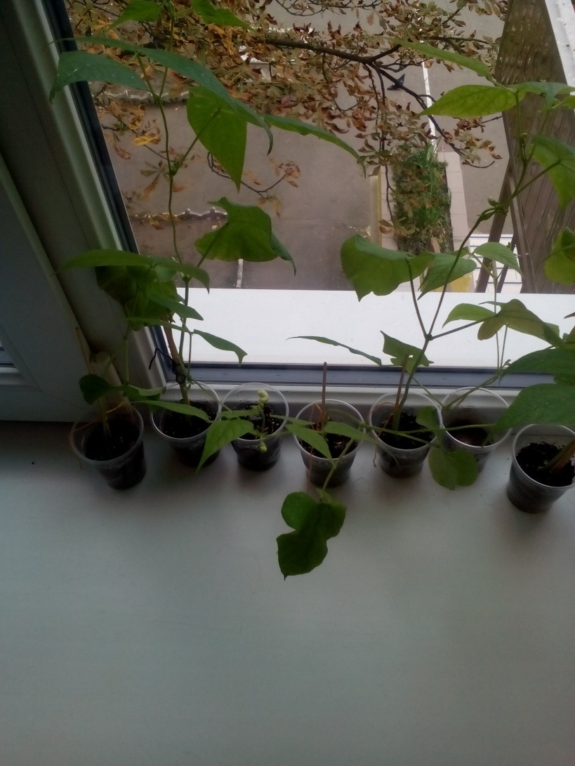
Екологічний проект
ДОСЛІДЖЕННЯ ДОЦІЛЬНОСТІ ВИКОРИСТАННЯ СПОЛУК ВАНАДІЮ В ЯКОСТІ МІКРОДОБРИВА ПРИ ВИРОЩУВАННІ АГРАРНИХ КУЛЬТУР
Автор:
Чмара Поліна Олександрівна, Мета дослідження: дослідження впливу сполук Ванадію на рослини.
учениця 7(11)-Б класу Завдання роботи:
Кременчуцької гімназії №5 - дослідити, які вчені займалися вивченням Ванадію та його сполук;
імені Т. Г. Шевченка - вивчити теоретичні відомості про Ванадій;
Кременчуцької міської ради - порівняти кількісний вміст Ванадію у різних рослинах;
Полтавської області - відслідкувати фізіологічний стан квасолі, що піддавалася впливу V₂O₅;
Науковий керівник: - зробити висновки щодо доцільності використання сполук Ванадію в
Ковтун Валентина Миколаївна, якості мікродобрива.
учитель хімії Кременчуцької гімназії №5
імені Т. Г. Шевченка,
Кременчуцької міської ради
Полтавської області
спеціаліст вищої кваліфікаційної категорії,
вчитель-методист, керівник гуртка КЕНЦУМ
Перша партія (контрольна)
№ | Довжина міжвузля |  |  |  |  |  | Заг. довжина
1 | 6,8 | 3,6 | 2,9 | 3,6 | - | - | 24,3
2 | 10,1 | 10,8 | 5 | 7 | 6,6 | 1,7 | 48,2
3 | 8,7 | 5,8 | 4 | 4,4 | - | - | 33,4
4 | 10,9 | 7,6 | 11,2 | 3,8 | - | - | 41,5
5 | -
6 | 13,7 | 9,7 | 8,7 | 9,1 | 5,6 | 1,9 | 58,6
7 | 11,6 | 9,5 | 9,2 | 8,4 | 4,9 | 1,2 | 52,4
8 | 6,7 | 4,7 | 1,3 | - | - | - | 17,9
9 | -
10 | 7,1 | 5,6 | 2,4 | 0,8 | - | - | 23,2
11 | 12,8 | 9,6 | 10,2 | 6,4 | 3,4 | 1,1 | 51,3
12 | 10,3 | 8,9 | 9,2 | 5,1 | 3,2 | - | 43,2
13 | -
14 | 11,4 | 9,6 | 9,9 | 5,7 | 2,5 | - | 48,3
15 | 10,2 | 9,6 | 7,1 | 2,1 | - | - | 36
16 | -
17 | 8,1 | 6,4 | 4,1 | 3 | 1,1 | - | 29,1
18 | 9,2 | 7,2 | 4 | 3,1 | - | - | 31,5
19 | 7,3 | 5,2 | 1,8 | - | - | - | 21,8
20 | 10,6 | 9,8 | 8,5 | 7,1 | 4,8 | 1,3 | 50,6
Друга партія (замочена у Ванадії)
№ | Довжина міжвузля |  |  |  | Заг. довжина
1 | 10 | 9,7 | 11,2 | 4,1 | 42,2
2 | 11,1 | 4,8 | 3,4 | - | 26,7
3 | 10,8 | 5,9 | 6,4 | 1,3 | 31,4
4 | 12,1 | 6,7 | 4,8 | 3,2 | 34,8
5 | 9,8 | 5,5 | 6,4 | 2,4 | 27,8
6 | 9 | 5,6 | 8,1 | - | 29,1
7 | -
8 | 11,3 | 8,9 | 4,5 | 1,2 | 32,5
9 | 10,5 | 8,7 | 10,3 | 3,4 | 39,1
10 | 12 | 11,4 | 6,8 | - | 37,2
11 | 10,4 | 9,7 | 4,7 | 2,6 | 36,4
12 | 10,1 | 6,8 | 4,2 | 1,3 | 29,4
13 | 11,8 | 8,9 | 5,1 | - | 34,2
14 | 10,6 | 8,4 | 5,3 | 1,1 | 33,6
15 | -
16 | -
17 | 8,9 | 8,1 | 4,1 | - | 29,3
18 | 11,2 | 9,9 | 11,4 | 6,2 | 46,2
19 | 9 | 9,4 | 5,4 | - | 29,1
20 | -
Третя партія (0,0004 М)
№ | Довжина міжвузля |  |  |  |  |  | Заг. довжина
1 | -
2 | 6,8 | 4,8 | 3,6 | 2,8 | - | - | 22,7
3 | -
4 | -
5 | 8,7 | 6,7 | 5,1 | 3,3 | 1,4 | - | 33,8
6 | 6,6 | 4,9 | 2,4 | 0,6 | - | - | 21,4
7 | 7,9 | 6,3 | 4,1 | 3,2 | 1 | - | 29,3
8 | 8,7 | 7,1 | 4,2 | 3 | - | - | 28,9
9 | 6,3 | 4,1 | 1,2 | - | - | - | 17,2
10 | -
11 | 9,4 | 7,9 | 6,4 | 2,8 | 1,7 | - | 34,9
12 | 10,1 | 8,9 | 7 | 1,9 | - | - | 35,4
13 | -
14 | -
15 | 9,6 | 8,2 | 6,3 | 2 | - | - | 34,5
16 | 8,4 | 6,9 | 4 | 2,9 | 1 | - | 29,7
17 | 8,7 | 7,1 | 3,7 | 3 | - | - | 30,9
18 | 7,7 | 5,1 | 1,4 | - | - | - | 19,4
19 | -
20 | 9,1 | 8 | 6,7 | 3,5 | 1,2 | - | 36,1
Четверта партія( 0,00004 М)
№ | Довжина міжвузля |  |  |  |  |  | Заг. довжина
1 | 9,1 | 7,2 | 5,1 | 4,2 | - | - | 33,4
2 | -
3 | -
4 | 9 | 8,5 | 7,1 | 5,3 | 2 | - | 38,6
5 | -
6 | 6,1 | 4,2 | 2 | - | - | - | 17,4
7 | 7,4 | 5,7 | 3,9 | 2,6 | - | - | 26,7
8 | 8,9 | 6,7 | 4 | 2,4 | - | - | 28,9
9 | -
10 | 5,6 | 2 | - | - | - | - | 11,8
11 | -
12 | 9,8 | 7,9 | 4 | - | - | - | 27,9
13 | -
14 | 9,9 | 8,1 | 6 | 3,9 | 1,6 | - | 37,9
15 | 9,8 | 7,8 | 5,9 | 2,3 | 1 | - | 37,8
16 | 8,4 | 6,7 | 2,4 | - | - | - | 25,7
17 | 8,1 | 7 | 3,4 | 2,6 | - | - | 28,1
18 | -
19 | -
20 | -
Табл. 4

